Slide 1
Лекция 6
Виртуална памет
Виртуалната памет е техника, която позволява изпълнението на процеси, които може да не са напълно в паметта. Главното достойнство на тази схема е, че програмата може да е по-голяма от физическата памет. Освен това представя главната памет като изключително голям, еднороден масив, разделяйки логическата от физическата памет. Тази техника освобождава програмиста от грижи за ограничения обем на паметта. Реализацията на виртуална памет не е проста и може съществено да снижи ефективността на ИС, ако не е добре разработена.

Slide 2
Възможността да се изпълняват програми, намиращи се само частично в паметта има следните достойнства:
- размерът на програмата вече не се ограничава от наличната физическа памет;
- тъй като всяка програма може да заема вече по-малко памет, може да се увеличи коефициента на мултипрограмиране, като съответно се увеличи ефективността на използване на процесора;

Slide 3
Виртуална памет със страниране
Системата, поддържаща виртуална памет със страниране, е много сходна със система, използваща страниране със суопинг. Процесите се намират във вторична памет. Когато един процес трябва да се изпълни, бива зареден (swapped in) в паметта. Само че, вместо да се зареди целият процес, се използва т. нар. lazy swapper (ленив суопинг), т.е. една страница никога не се зарежда в паметта до момента на необходимост от нея. Тъй като процесът се разглежда като редица от страници, по-правилно е да се каже pager вместо swapper.
Четенето в паметта само на страници, които се използват, позволява да се намали времето за суопинг и обема на нужната физическа памет.

Slide 4
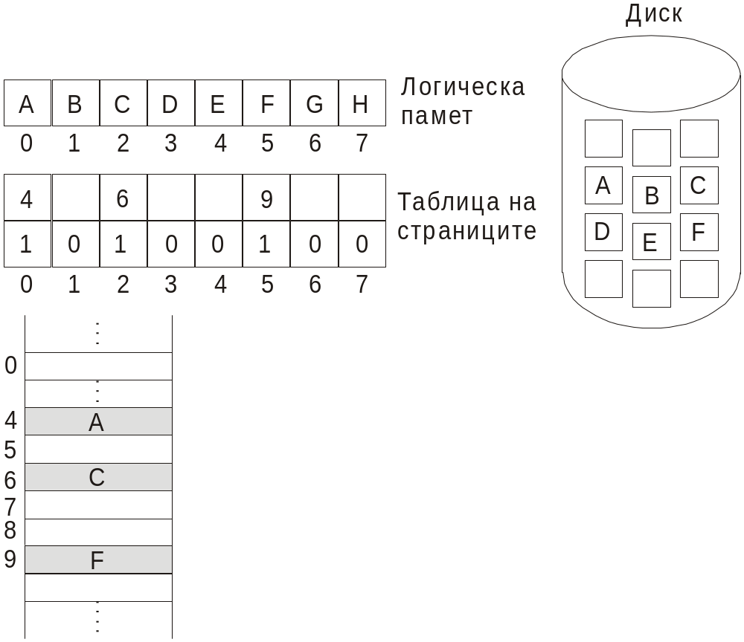
Изпълнима памет
Пример за задача, от която само три страници са в паметта

Slide 5
При опит за използване на страница, която не е в паметта, се изпълнява следната процедура:
1. Проверява се таблицата на страниците (обикновено съхранявана в блока за управление на процеса) за определяне дали заявката е валидна или невалидна;
2. Ако обръщането е към страница, която не е в паметта или е извън логическо пространство на процеса, процесът прекъсва изпълнението си. Ако страницата е в логическото му пространство, но не е в паметта, тя се зарежда:
3. Намира се празен кадър;
4. Чете се страницата в новия определен кадър.
5. След като четенето е завършило, модифицират се таблицата на процеса и таблицата на страниците;
6. Рестартира се инструкцията от мястото на прекъсване. Процесът вече има достъп до нужната страница.

Slide 6
Теоретично е възможно една и съща инструкция да изисква обръщане към повече от една страници, които не са в паметта. (Например едно обръщане за инструкция и няколко различни страници за данни от същата инструкция). Такава ситуация резултира в неприемливо време за обработка от страна на системата. Анализът на много програми показва, че такова поведение е изключително рядко. Програмите имат свойството локалност на обръщанията към паметта, като резултатът е приемлива ефективност на странирането със заместване.

Slide 7
Хардуерната поддръжка на странирането със заместване е същото като при страниране със суопинг:
- Таблица на страниците – в тази таблица може да се отбелязват невалидните входове чрез бит за валидност или специални битове за защита;
- Вторична памет: в нея се съхраняват страниците, които не се намират в главната памет. Това обикновено е диск. Известна е под името суоп-устройство, а секцията от диска, използвана за тази цел е известна като суоп – пространство или backing store.

Slide 8
Ето пример за най-лошия случай. Ако имаме три-адресна инструкция от вида: ADD A, B, C: събери съдържимото на А със съдържимото на В и резултата помести в С. Изпълняват се следните стъпки:
1. Извлечи и декодирай инструкцията (ADD);
2. Извлечи съдържимото на А;
3. Извлечи съдържимото на В;
4. Събери [А] и [В]
5. Запиши резултата в С.
Ако ситуацията липса на страница е възникнала на стъпка 5, при записване в С (тъй като С е в страница, която не е в паметта), необходимо е да се зареди тази страница, да се коригира таблицата на страниците и да се рестартира инструкцията. Това означава, че стъпки 1 – 4 трябва да се изпълнят отново.

Slide 9
IBM System 360/370 MVC има инструкция, която може да премести 256 байта от един адрес в друг адрес (move character instruction). Ако кой да е от блоковете – източник или приемник, започва от една страница и завършва на друга, може да възникне ситуацията липса на страница след частично извършване на преместването. В допълнение, ако блокът източник и блокът приемник се припокриват, източникът в момента на възникване на ситуацията липса на страница може вече да е модифициран и в този случай не можем просто да рестартираме инструкцията.

Slide 10
Този проблем може да бъде разрешен по два различни начина. При първия чрез микрокода да се изчислят крайните адреси на двата блока и по този начин да се установи дали ще настъпи ситуацията липса на страница. Това става предварително, преди модифицирането на каквото и да е. Преместването може да се извърши в случай, че няма липса на страница. Друго решение е да се използват временни регистри, в които да се пазят значенията от презаписаните (модифицирани) клетки. При възникване на липса на страница значенията от тях се записват обратно в паметта, като по този начин се възстановява състоянието на паметта както е било до момента на стартиране на инструкцията, следователно тя може да бъде стартирана отново.

Slide 11
Изпълнение на страниране със заместване
Заместването на страници по заявка може да окаже съществено влияние върху ефективността на компютърната система. За да се оцени това влияние, се изчислява ефективното време на достъп. За повечето компютърни системи времето за достъп до паметта (memory access - ma) варира между 10 и 200 ns. Ако не възниква липса на страница, ефективното време за достъп е равно на времето за достъп до паметта. Ако настъпи липса на страница, първо от диска се прочита необходимата страница, след което се извършва достъп до съответния адрес.

Slide 12
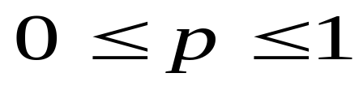
Нека р е вероятността за липса на страница,
Ефективното време за достъп е ema, обработката на липси на страница – pft (page fault time). Тогава
ema = (1 - p) * ma + p * pft

Slide 13
При възникване на такава е необходимо да се изпълнят следните стъпки:
1. Trap (обръщане) към ОС;
2. Съхраняване на регистрите и състоянието на процеса;
3. Определяне на причината за прекъсването;
4. Определяне дали указваната страница е в рамките на логическото адресно пространство на процеса и определяне местоположението й на диска;
5. Четене на страницата от диска в свободен кадър:
а) очакване в опашка към това устройство, докато четенето се изпълни;
б) очакване за намиране мястото й върху устройството;
с) стартиране на четенето на страницата в свободен кадър.
6. Докато очакваме зареждането на страницата, СРU да се предостави на друг потребител (процес);
7. Прекъсване от диска (І / О е изпълнен);
8. Ако е изпълнена стъпка 6, да се съхранят регистрите и състоянието на другия процес;
9. Определяне причината за прекъсване по стъпка 7;
10. Да се коригира таблицата на страниците и други таблици с цел да се покаже че търсената страница е вече в паметта;
11. Очакване СРU да бъде отново предоставено на този процес;
12. Да се възстанови контекста на процеса и при новото състояние на неговата таблица на страниците да се възобнови прекъснатата инструкция.

Slide 14
Не във всички случаи е необходимо тези стъпки да се изпълняват.
При всички случаи обаче съществуват три главни компонента при обслужването на ситуацията липса на страница:
1.Обслужване на прекъсването по тази причина;
2. Четене на страницата в паметта;
3. Възобновяване на процеса.

Slide 15
Ако вземем средното време за обработка на липсата на страница pft да е 25 милисекунди (pft = 25 ms), а времето за достъп до паметта да е 100 ns (наносекунди) (ma = 100 ns) то ефективното време за достъп в наносекунди е:
ema = (1-p)*100+p*25000000=100+24999900*p

Slide 16
Вижда се, че ефективното време за достъп много
силно зависи от вероятността за липса на страница. Ако в един от
1000 случая имаме липса на страница, ефективното време на
достъп е 25 μs (микросекунди). Компютърът се забавя 250 пъти
поради обработката на тази ситуация. (25 μs/100 ns = 250). Ако
искаме деградацията да е по-малка от 10 %, необходимо е
110>100+25000000*p
10>25000000*p
p<0,0000004
Тоест, за да се поддържа забавянето на компютъра в разумни граници, от 250 000 достъпа до паметта само един може да предизвиква липса на страница.

Slide 17
Алгоритми за заместване на страници
Ако имаме 4 процеса и 40 свободни кадъра, и всеки от процесите има 10 страници, но използва само 5 от тях, възможно е да се увеличи степента на мултипрограмиране, например да се увеличи броят на процесите на 8. Тогава се говори за свръх разпределяне на паметта. Ако се изпълняват 6 процеса, всеки от които има 10 страници, но използва само 5, се увеличава степента на използване на процесора, производителността на системата и в добавка има 10 свободни кадъра. Ако обаче всеки от тези процеси, при специфичен набор от данни, внезапно “пожелае” да използва всичките си 10 страници, възниква необходимост от 60 кадъра при налични 40.

Slide 18
Заместването на страница включва следните действия:
1. Намиране на търсената страница върху диска;
2. Намиране на свободен кадър
а) ако такъв има, четене на страницата в него;
б) ако няма свободен кадър, използване на алгоритъм за избор на кадър за заместване (“жертва”).
с) записване на заместваната страница (“жертвата”) на диска и промяна на таблицата на страниците и кадрите;
3. Четене на нужната страница от диска в новоосвободения кадър; модифициране таблиците на страници и кадри;
4. Възобновяване на процеса.

Slide 19
При липса на свободни кадри са нужни два трансфера на страници – един към диска и един от диска към паметта. Тази ситуация удвоява времето за обслужване на ситуацията липса на страница. Този ефект може частично да се неутрализира с използването на т.нар. бит за модифициране (dirty bit). За всяка страница или кадър може да има бит, реализиран хардуерно, който да дава индикация, че страницата е модифицирана след последното й четене в паметта. Ако дадена страница е избрана за заместване и не е била модифицирана, не е необходимо да бъде записвана на диска.

Slide 20
Обикновено при избирането на алгоритъм за заместване на страница критерият е най-ниска степен на възникване липса на страница.
За оценяване на различните алгоритми се използва една и съща редица от адреси в паметта. За даден размер на страницата е необходимо да се взема под внимание само номерът на страницата, а не целият адрес. За илюстрация на алгоритмите за заместване на страница ще използваме следната редица:
7, 0, 1, 2, 0, 3, 0, 4, 2, 3, 0, 3, 2, 1, 2, 0, 1, 7, 0, 1
При увеличаване броя на свободни кадри нивото на броя липси на страница пада до някаква минимална стойност.

Slide 21
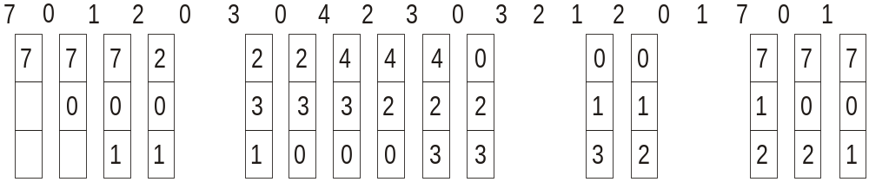
Заместване по FIFO
Когато възникне необходимост една страница да бъде заместена, избира се тази, която най-дълго се е намирала в паметта. За страниците в паметта се поддържа FIFO опашка.
Заместване на страница по алгоритъма FIFO

Slide 22
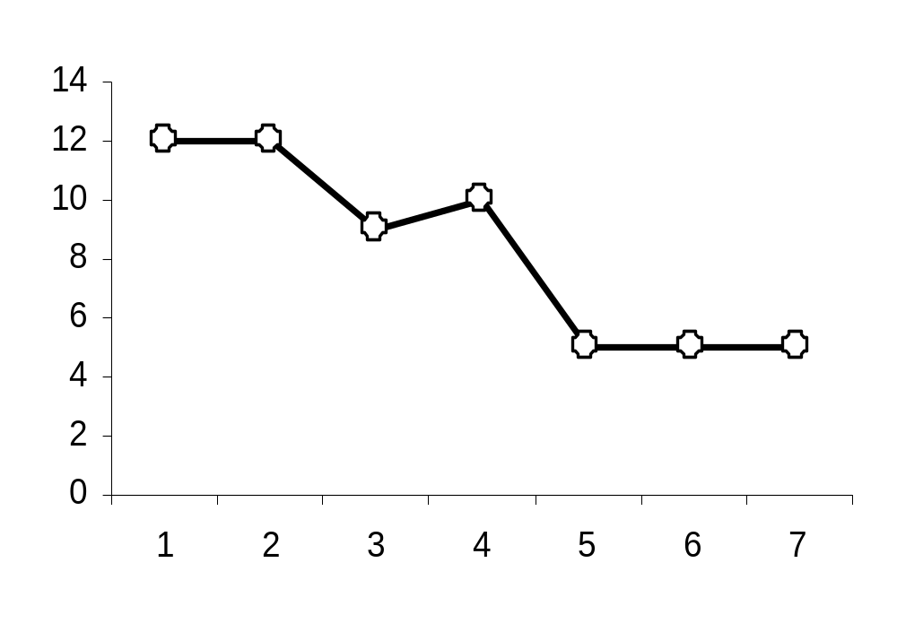
Крива на зависимостта на броя липси на страници в зависимист
от броя предоставени кадри за алгоритъма FIFO

Slide 23
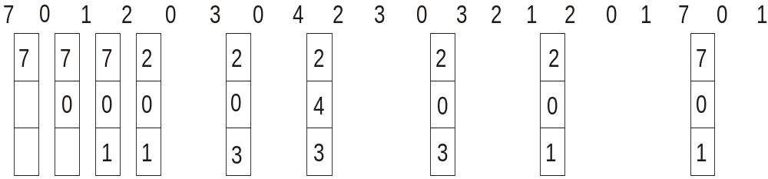
Оптимално заместване на страници
Оптималният алгоритъм за заместване на страница не показва аномалията на Белъди. В общи линии неговата стратегия е следната: заместване на страницата, която няма да бъде използвана в течение на най-дълъг период от време. Използването на този алгоритъм гарантира най-ниска честота на липсата на страници за определен брой кадри.
Заместване на страници по оптимален алгоритъм

Slide 24
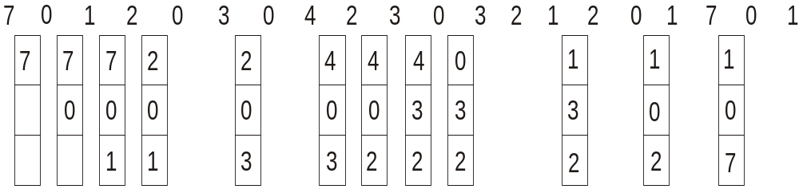
Заместване LRU (Least Recently Used)
Един компромис, основаващ се на двата предишни способа, е алгоритъмът LRU: ако се използва близкото минало за прогноза за близкото бъдеще, може да се твърди, че с голяма вероятност страниците, които най-малко са били използвани в миналото, най-малко ще бъдат използвани и в бъдещето. Стратегията на алгоритъма LRU – Least Recently Used (най-малко използвана в последно време) замества страницата, която не е била използвана в течение на най-дълъг период от време. Този алгоритъм свързва всяка страница с времето на последното й използване.
Заместване на страници по LRU

Slide 25
Често се предлага поддръжка във формата на т. нар. reference bit. На този бит се дава стойност единица от когато има обръщане (четене или запис) към съответната страница. Всеки елемент в таблицата на страниците съдържа такъв бит. Първоначално всички битове са изчистени (нулирани) от ОС. При изпълнение на процес за всяка страница, извикана в паметта, съответният бит става 1. След определено време системата може да определи кои страници са били използвани, без да определя реда на извикването им. Използването на тази информация се реализира в много алгоритми за заместване на страници, апроксимиращи LRU -заместването.

Slide 26
Алгоритми, използващи броене (LFU, MFU)
Друга група алгоритми за избор на страница, която трябва да бъде заместена, се базира на честотата на използване на страниците. За всяка страница се отчита броя обръщания към нея. Две от възможните схеми са следните:
1. Замества се страницата, към която броят обръщания е най-малък – LFU (Least frequently used). Предполага се, че и за в бъдеще обръщанията към тази страница ще са малко. Този алгоритъм не отчита възможността например в началната фаза на даден процес една страница да се използва много често, а впоследствие към нея да няма нито едно обръщане. Тогава тази страница “засяда” в паметта, тъй като броячът й има голяма стойност, въпреки че от даден момент нататък не се използва изобщо.

Slide 27
2. Алгоритъмът, при който се замества най често използваната страница /MFU – most frequently used/ се базира на предположението, че страницата с най-малко значение на брояча току-що е била заредена в паметта и използването й още предстои.
Нито един от горните два алгоритъма не се среща често. Реализацията им е скъпа и не апроксимират достатъчно добре оптималния алгоритъм.

Slide 28
Алгоритъм с буфериране на страници
Като допълнение към типичните алгоритми за заместване на страница се използват и реализации на други идеи. Често системите постоянно поддържат пул от свободни кадри. При липса на страница, както обикновено, се избира страница, която ще бъде заместена, но преди да се извърши записването на тази страница във вторичната памет, нужната страница се прочита в един от кадрите на гореспоменатия пул. Това решение икономисва време. Когато заместваната страница се запише във вторичната памет, нейният кадър се добавя към пула свободни кадри.

Slide 29
Разпределяне на кадрите
Най-простото разпределяне на виртуалната памет е при наличието на един процес. При наличието на памет NK, където страницата е с размер 1К имаме N на брой кадри. Ако М от тях (М < N) са заети от ОС, остават N-М за потребителските процеси. Първите N – М страници на процеса (при еднопотребителска система) ще бъдат заредени успешно. При изчерпване на свободните кадри започва да работи алгоритъм за заместване на страници, който ще избере един от (N-М)-те кадри за заместване, и т.н. При спиране или завършване на процеса всички кадри се освобождават. Тази проста стратегия има множество варианти.

Slide 30
Разпределяне на кадрите
При буфериране част от (N-М)-те кадъра (например 3 на брой) могат да се поддържат винаги свободни. Тогава при липса на страница необходимата се зарежда в един от тези три свободни кадри, процесът продължава, а ОС избира един от останалите (N-М-3) кадъра, който да бъде освободен и добавен към останалите след зареждането 2 свободни кадъра.

Slide 31
Задачата за разпределяне на кадрите се усложнява при мултипрограмните системи.
Първото ограничение се определя от броя на наличните кадри.
Съществува минимален брой кадри, които могат да бъдат предоставени на процес. Този минимален брой се определя от архитектурата на компютъра, по-точно от системата машинни инструкции. При възникване на липса на страница преди да е завършило изпълнението на инструкция, тя трябва да спре и започне изпълнение отначало.

Slide 32
Например за едноадресна машинна инструкция са необходими два кадъра: един за самата инструкция и един за страницата, в която е адресът. Ако в този случай се допуска косвена адресация с едно ниво на вложеност, необходим е още един кадър: например load-in – инструкция, намираща се на страница с номер 18 може да съдържа адрес на страница 7, който да съдържа адрес, намиращ се на страница 35. Изводът е, че за машина, работеща само с едноадресни инструкции и косвена адресация на едно ниво на процесите трябва да се предоставят минимум по три кадъра. Ако нивото на вложеност на косвената адресация не е ограничено, теоретично е възможно адрес от инструкция да съдържа адрес, който да съдържа адрес и т.н., докато се извърши достъп до всяка страница от виртуалната памет. (В най-лошия случай цялата виртуална памет трябва да се намира във физическата, което обезсмисля идеята за виртуална памет. За избягване на този случай се налагат ограничения на нивото на вложеност на адресите при косвена адресация.)
Минималният брой кадри, които могат да бъдат предоставени на процес, зависи от архитектурата на компютъра, а максималният – от броя кадри на физическата памет.

Slide 33
Алгоритми за разпределяне на кадри
Най-простият начин да бъдат разпределени N кадъра между М процеса е като се предостави равен брой кадри на всички: по N/М. Такава схема се нарича равно разпределяне.
Друг алгоритъм е пропорционалното разпределяне. Базира се на получаване на необходимостта на процесите от памет. Според размера на процесите им се предоставя различен брой кадри.

Slide 34
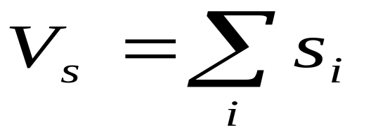
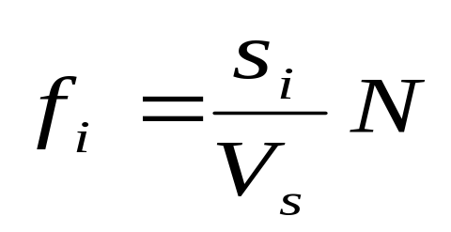
Ако за процеса P_{i} са необходими s_{i} виртуални страници, то за всички процеси са необходими V_{s} виртуални страници:
Ако броят на всички кадри е N, то за i-тия процес се предоставят f_{i} кадри, където f_{i} е приблизително

Slide 35
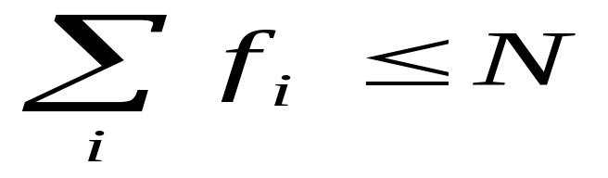
f_{i} трябва да е цяло число, като f_{i} > f_{min}, където f_{min} е минималният брой кадри, определян от системата инструкции на машината. При това е необходимо да се съблюдава условието
И в двата гореспоменати случая разпределянето на кадрите зависи от коефициента на мултипрограмиране. При увеличаване на коефициента на мултипрограмиране от всеки процес се отнемат няколко кадъра, които ще бъдат предоставени на новия (новите) процеси.

Slide 36
Вижда се, че при тези способи на разпределяне високоприоритетните и нископриоритетните процеси се обслужват еднакво. При пропорционалното разпределяне е възможна модификация, според която броят предоставени кадри да зависи не от размера, а от приоритетите на процесите.
Алгоритмите за заместване на страници се разделят на две големи групи: локални и глобални. Първите избират страница за заместване от набора кадри, принадлежащи на процеса, предизвикал липса на страница. Глобалните алгоритми избират страница за заместване от всички кадри в системата.

Slide 37
Размер на страницата
Изборът на размер на страницата зависи от множество изисквания, повечето противоречиви. За дадено виртуално адресно пространство колкото по-малък е размерът на страницата, толкова по-голям е броят на страниците и следователно размерът на таблицата на страниците. Виртуална памет с размер 4МВ ще има 4 096 страници с размер 1 024 байта и само 512 страници, ако са с размер 8 192 байта. Тъй като всеки процес трябва да поддържа собствено копие на таблицата на страници, желателно е тя да е по-малка.

Slide 38
Трешинг (боксуване) на паметта
Когато броят кадри, предоставен на даден процес, падне под минимума, определян от архитектурата, този процес трябва да бъде спрян, кадрите, заемани от него – освободени и предоставени на други процеси. Оказва се, че дори когато процесите имат минималния брой кадри, те не са достатъчни за нормалното изпълнение: често възниква ситуацията липса на страница; веднага след заместването на кадър се налага отново да бъде заредена страницата, на която е бил предоставен. Тази ситуация, при която системата е заета предимно с обработка на липсата на страница, се нарича трешинг (thrashing) на паметта.

Slide 39
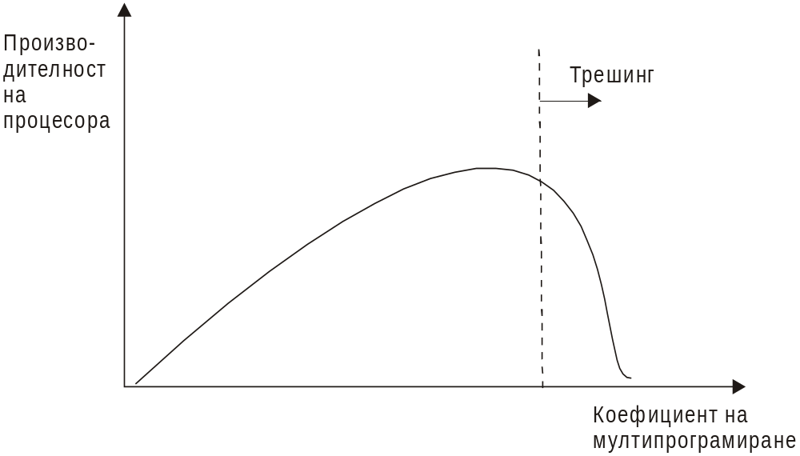
Зависимост на производителността на процесора от коефициента на многозадaчност

